Slide 1



CHÀO MỪNG CÁC CON ĐẾN VỚI TIẾT HỌC MÔN TIẾNG VIỆT

Slide 2




Khởi động

Slide 3


Slide 4


TẬP LÀM VĂN
Viết đoạn văn kể về việc làm
để bảo vệ môi trường

Slide 5

YÊU CẦU CẦN ĐẠT
Biết kể một số việc làm bảo vệ môi trường.
Phát triển kĩ năng viết đoạn văn kể về một việc làm để bảo vệ môi trường.

Slide 6
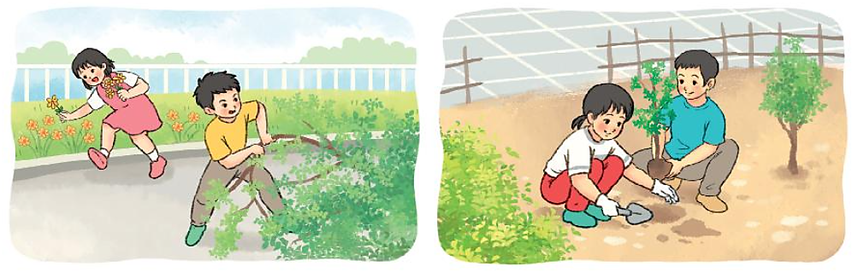


1. Quan sát tranh và nói về việc làm của từng người trong tranh.
Hai bạn nhỏ
đang nhổ cây, hái hoa.
Hai bạn nhỏ
đang trồng cây.

Slide 7
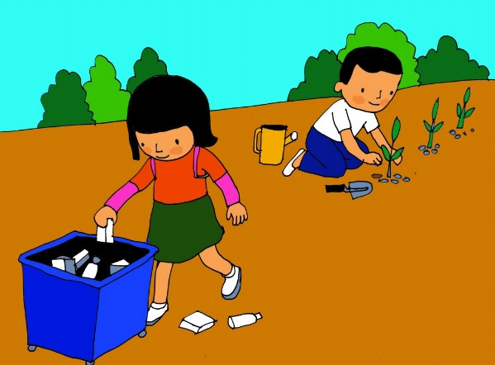
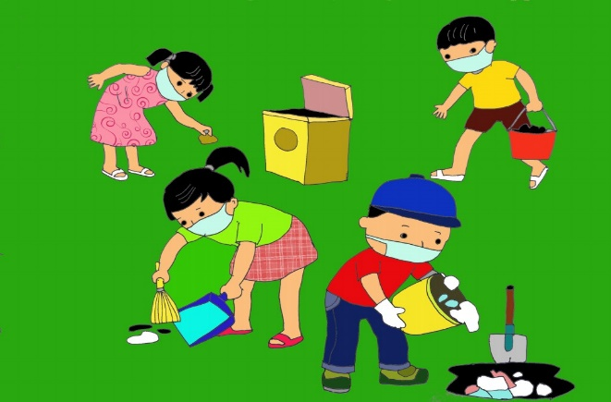
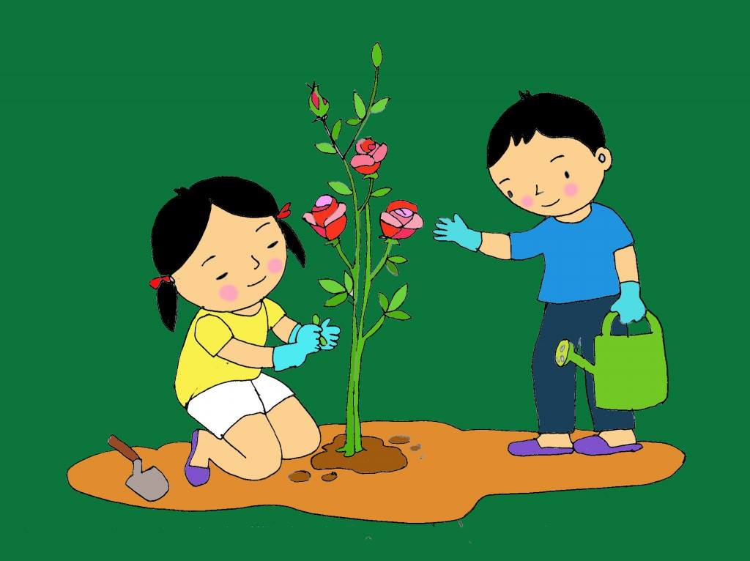
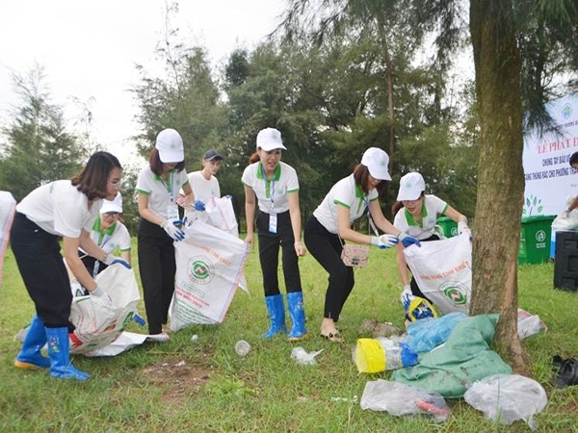
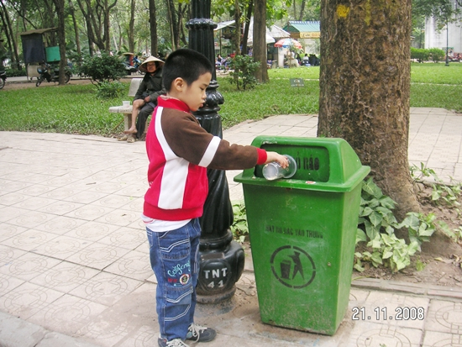

Slide 8


Slide 9
2
Viết 4 – 5 câu kể về việc em đã làm để bảo vệ môi trường.
Em đã làm việc gì để bảo vệ môi trường?
Kể về việc em đã làm để bảo vệ môi trường
Em đã làm việc đó lúc nào? Ở đâu? Em làm như thế nào?
(3) Ích lợi của việc làm đó là gì?
(4) Em cảm thấy thế nào khi làm việc đó?

Slide 10
2
Viết 4 – 5 câu kể về việc em đã làm để bảo vệ môi trường.
Em đã làm việc gì để bảo vệ môi trường?
Kể về việc em đã làm để bảo vệ môi trường
Em đã làm việc đó lúc nào? Ở đâu? Em làm như thế nào?
(3) Ích lợi của việc làm đó là gì?
(4) Em cảm thấy thế nào khi làm việc đó?

Slide 11
Bài làm
Chủ nhật vừa qua, em và mọi người trong khu phố đã cùng nhau tham gia tổng vệ sinh. Mỗi người một công việc. Em hăng hái xung phong quét và nhặt rác trên đường phố. Sau khi quét và nhặt rác xong, em đến phụ giúp mọi người nhặt cỏ, tưới nước cho các bồn cây ven đường. Chỉ sau một thời gian, khu phố của em như được khoác lên một chiếc áo mới. Em cảm thấy rất vui và hạnh phúc vì việc làm của mình đã góp phần làm cho môi trường xanh, sạch, đẹp hơn.

Slide 12

TẠM BIỆT

